Slide 1
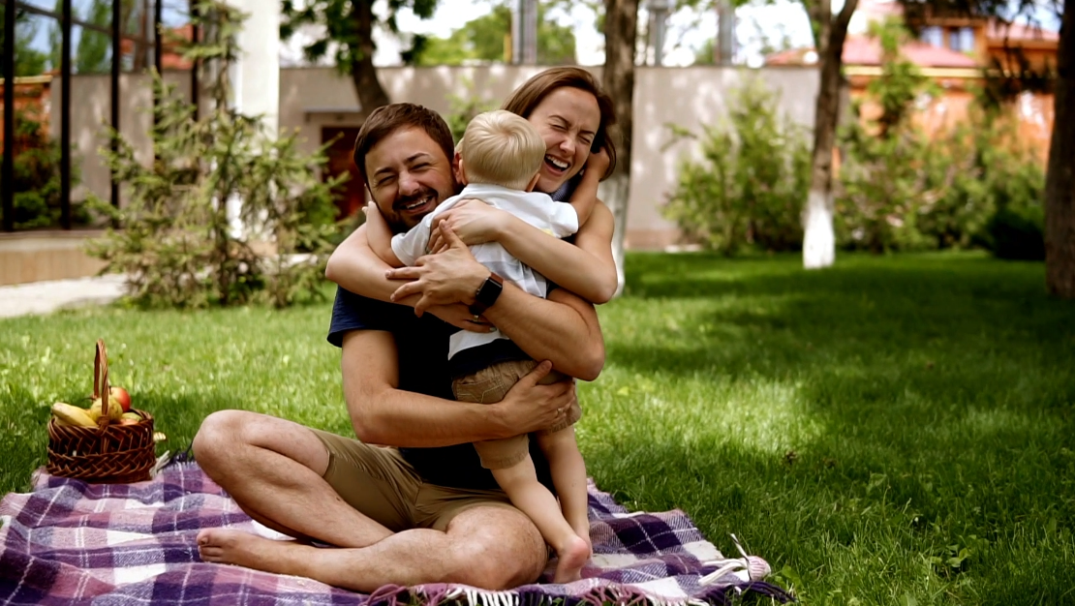



IARD
Auto
GAV
Santé
Boite à outil
Sécur’famille 2
Être assuré c’est bien,
Être bien assuré, c’est mieux !
Heure du Jeudi du 11 juin 2020

Slide 2
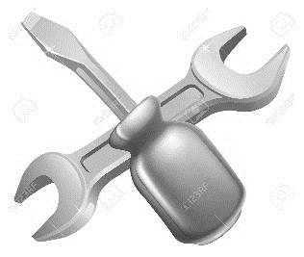

Les outils à votre disposition
SÉCUR’Famille 2
Sélectionnez et consulter les éléments dont vous avez besoin :
SÉCUR’
Famille 2
Le guide Client
Ce guide, à l’attention du client, présente un résumé des principales garanties du produit.
Clic ici
la fiche commerciale client
Présenter de manière synthétique notre offre au client. Envoyer au client le lien afin qu'il puisse se documenter.
Clic ici
La fiche technique produit
Accéder directement aux informations indispensables de l'offre.
Clic ici
La brochure OAV
Ce document présente un résumé des principales garanties ainsi que des arguments de ventes et des exemples de traitement d’objections. Un véritable outil commercial.
Clic ici
Le magazine dédié « J’assure » n°62 :
Retrouvez des informations et des articles prioritaires sur la prévoyance. C’est un outil d’aide à la vente..
Clic ici
MyEAV
Accéder à l’outil MyEAV
Clic ici
E-learning Prévoyance
Un Parcours dynamique et simple de 30 mn pour revoir les caractéristiques produit de la gamme prévoyance avec « Sécur’Famille 2 », « Sécur’Urgence » et « Sécur’Obsèques »
Clic ici

Slide 3
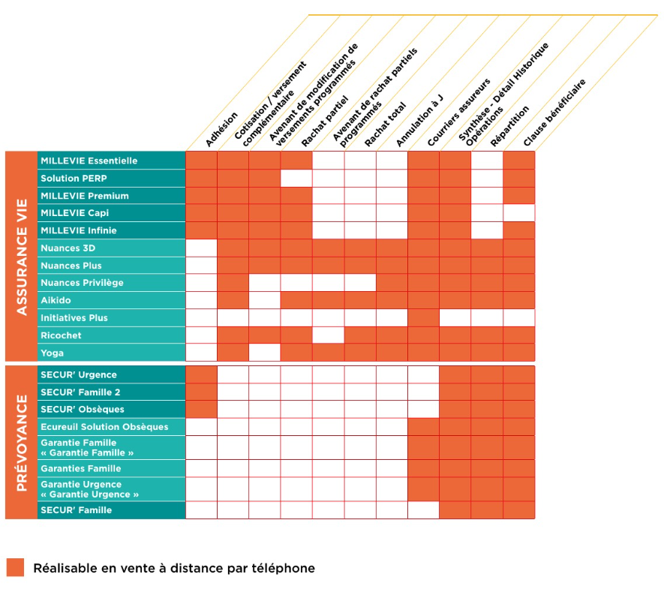


DIGITAL et SELFCARE
Quand efficacité rime avec relation multicanal…
Vendre à distance pour un gain de temps administratif et plus de temps commercial :
SÉCUR’FAMILLE 2 : Opérations réalisables en VAD par téléphone :
Zéro papier et zéro déplacement pour le client
Conformité sécurisée
Gain de temps
Adapté au nouveau comportement du client
Le support VAD prend la relève

